Slide 1
4.5 波导

Slide 2



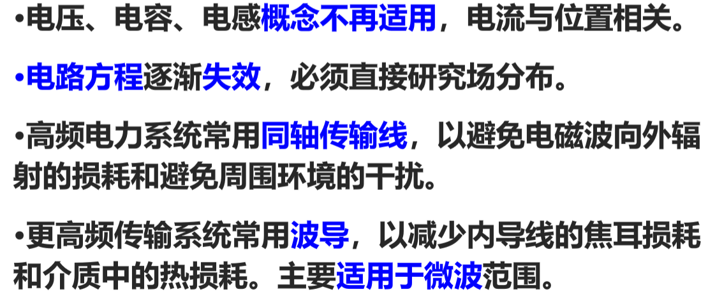
（1）电磁能量的传输

Slide 3
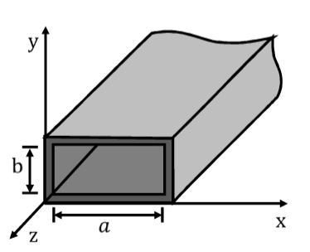




（2）矩形波导中的电磁波
亥姆霍兹方程（电场）

Slide 4

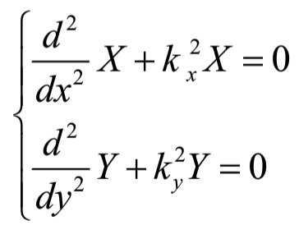




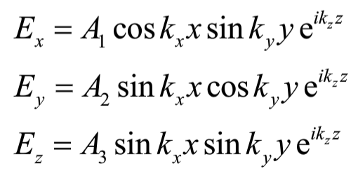

（2）矩形波导中的电磁波

Slide 5

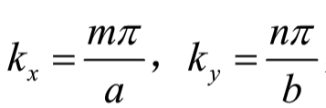


（2）矩形波导中的电磁波

Slide 6


（3）矩形波导中的TE波和TM波
若选取波模
则

Slide 7



（3）矩形波导中的TE波和TM波

Slide 8
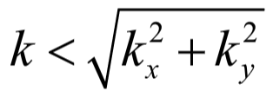



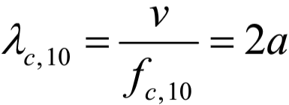
（4）矩形波导的截止频率
若

Slide 9
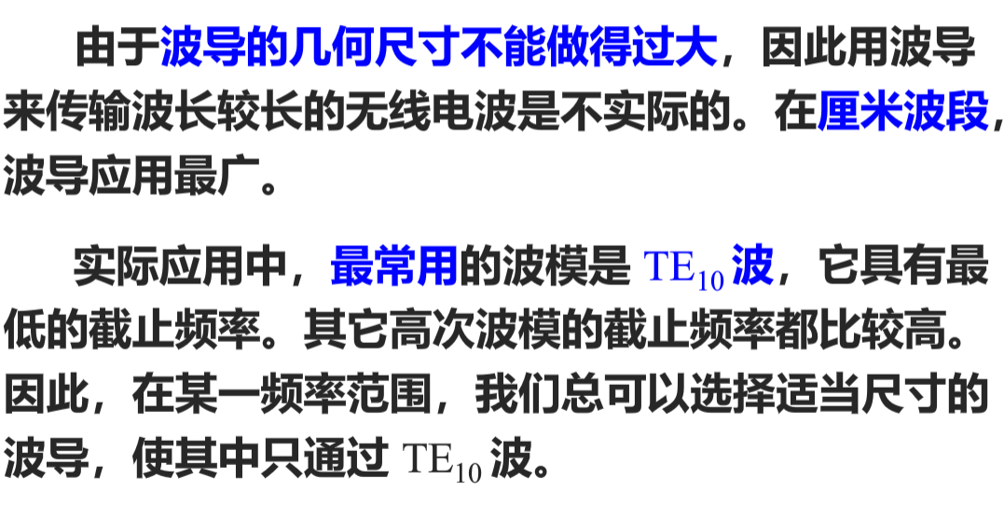
（4）矩形波导的截止频率

Slide 10
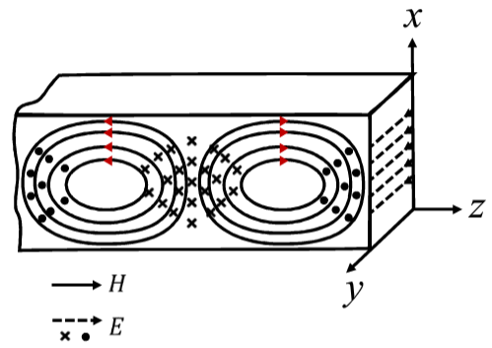





（5）TE10波的电磁场
电场空间分布如何？

Slide 11
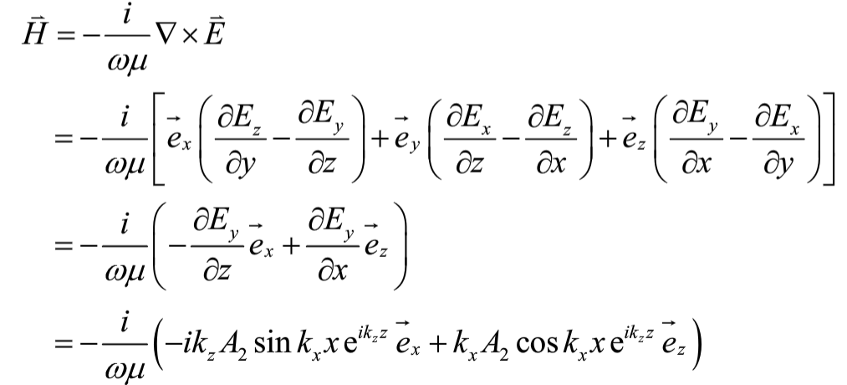





（5）TE10波的电磁场
磁场空间分布如何？

Slide 12
作业

Slide 13




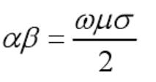





作业讲解
电磁波从真空垂直入射到良导体表面

Slide 14

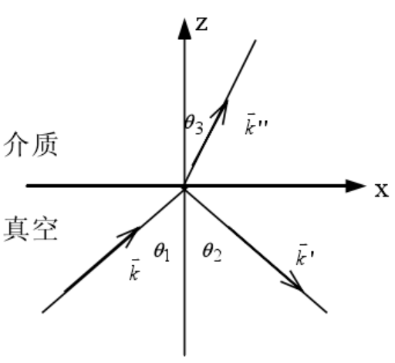

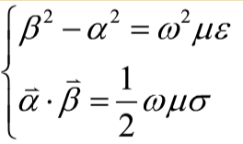

作业讲解

Slide 15
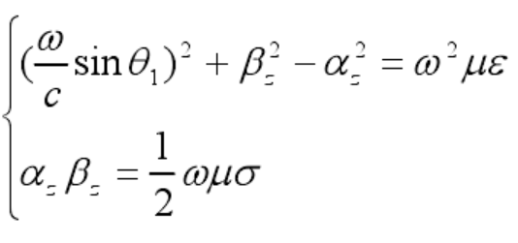

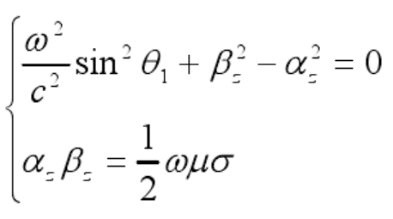

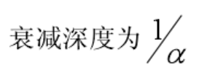


作业讲解

Slide 16
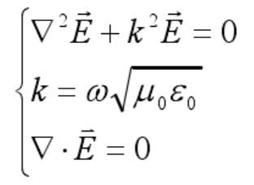
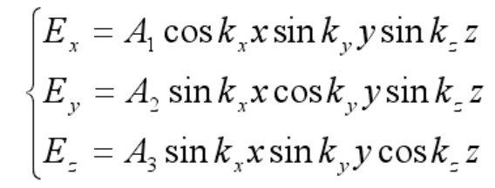

作业讲解

Slide 17

作业讲解

Slide 18
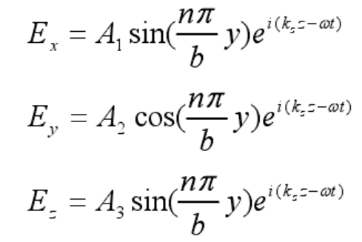





作业讲解

